Slide 1
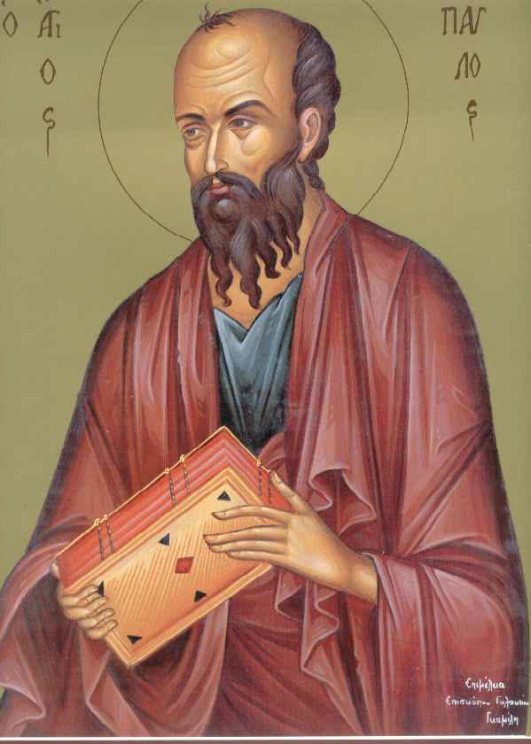
ΕΡΓΑΣΙΑ ΘΡΗΣΚΕΥΤΙΚΩΝ Α’ ΤΕΤΡΑΜΗΝΟΥ 2022-2023
ΑΠΟΣΤΟΛΟΣ ΠΑΥΛΟΣ
ΜΑΘΗΜΑ : ΘΡΗΣΚΕΥΤΙΚΑ
ΘΕΜΑ : ΑΠΟΣΤΟΛΟΣ ΠΑΥΛΟΣ
ΜΑΘΗΤΡΙΑ : ΝΤΑΓΙΑΝΤΗ ΙΦΙΓΕΝΕΙΑ
ΤΜΗΜΑ : Β’2
ΕΤΟΣ : 2022-2023
ΚΑΘΗΓΗΤΡΙΑ : ΔΗΜΗΤΡΑ ΤΖΙΝΟΥ

Slide 2
ΕΙΣΑΓΩΓΗ

Slide 3
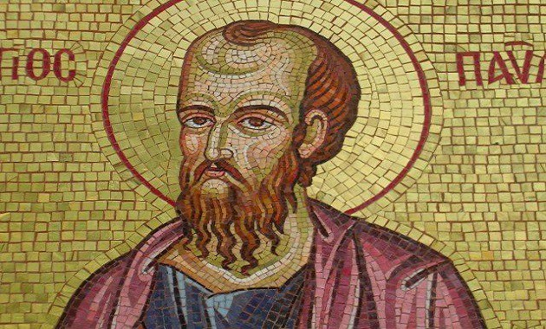
Ο Απόστολος Παύλος, γνωστός στον δυτικό κόσμο και ως Άγιος Παύλος γεννημένος ως Σαούλ ήταν Απόστολος και συγγραφέας των μισών περίπου βιβλίων της Καινής Διαθήκης. Ήταν μία από τις σπουδαιότερες προσωπικότητες της πρώιμης εποχής του Χριστιανισμού, υποστηρικτής της παγκοσμιότητας της Διδασκαλίας Του Ιησού. Για τον λόγο αυτό, έλαβε το όνομα «Ἀπόστολος τῶν ἐθνῶν».

Slide 4
ΒΙΟΓΡΑΦΙΚΑ ΣΤΟΙΧΕΙΑ

Slide 5
ΤΟΠΟΣ ΓΕΝΝΗΣΗΣ
ΚΑΤΑΓΩΓΗ
ΟΜΙΛΙΑ ΑΡΕΙΟΣ ΠΑΓΟΣ
ΣΠΟΥΔΕΣ
ΑΝΑΤΡΟΦΗ
ΑΝΤΙΛΗΨΕΙΣ ( π.Χ )
ΑΝΤΙΛΗΨΕΙΣ ( μ.Χ )
ΜΕΤΑΣΤΡΟΦΗ ΑΠΟΣΤΟΛΟΥ ΠΑΥΛΟΥ

Slide 6
ΤΟΠΟΣ ΓΕΝΝΗΣΗΣ ΚΑΙ ΚΑΤΑΓΩΓΗ

Slide 7
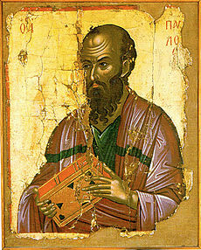
Ο απόστολος Παύλος, όπως ο ίδιος λέει, γεννήθηκε στην Ταρσό της Κιλικίας, από γονείς ιουδαίους της φυλής Βενιαμίν . Ο πατέρας του ήταν Ρωμαίος πολίτης το οποίο μπορεί να σημαίνει ότι προερχόταν από τα ανώτερα στρώματα του πληθυσμού της Κιλικίας και ίσως ήταν φαρισαίος ως προς τις θρησκευτικές προτιμήσεις. Αν λάβουμε υπόψη ότι, κατά τον λιθοβολισμό του πρωτομάρτυρα διακόνου Στεφάνου, αναφέρεται ως «νεανίας», ενώ αλλού αυτοαποκαλείται «πρεσβύτης», έχει υπολογιστεί ότι το έτος γέννησής του ήταν κάπου ανάμεσα στο 5-15 μ.Χ. Το εβραϊκό όνομα του αποστόλου, ήταν Σαούλ αλλά για τους συμπολίτες του εκτός της Συναγωγής ήταν ο Παύλος. Από την φράση: «ἀκούσας δὲ ὁ υἱὸς τῆς ἀδελφῆς Παύλου [...]», μαθαίνουμε περί ενός ανιψιού του Παύλου, γιου της αδελφής του. Θα μπορούσε κανείς να υποθέσει ότι ίσως η αδελφή του ήταν εγκατεστημένη στην Ιερουσαλήμ και έτσι είχε έναν επιπλέον λόγο να μεταβεί εκεί όπου έγινε τελικά μαθητής του Γαμαλιήλ.

Slide 8
ΟΜΙΛΙΑ ΤΟΥ ΑΠΟΣΤΟΛΟΥ ΠΑΥΛΟΥ ΣΤΟΝ ΑΡΕΙΟ ΠΑΓΟ

Slide 9
"ΣΤΑΘΕΙΣ ΔΕ Ο ΠΑΥΛΟΣ ΕΝ ΜΕΣΩ ΤΟΥ ΑΡΕΙΟΥ ΠΑΓΟΥ ΕΦΗ, ΑΝΔΡΕΣ ΑΘΗΝΑΙΟΙ, ΚΑΤΑ ΠΑΝΤΑ ΩΣ ΔΕΙΣΙΔΑΙΜΟΝΕΣΤΕΡΟΥΣ ΥΜΑΣ ΘΕΩΡΩ. ΔΙΕΡΧΟΜΕΝΟΣ ΓΑΡ ΚΑΙ ΑΝΑΘΕΩΡΩΝ ΤΑ ΣΕΒΑΣΜΑΤΑ ΥΜΩΝ ΕΥΡΟΝ ΚΑΙ ΒΩΜΟΝ ΕΝ Ω ΕΠΕΓΕΓΡΑΠΤΟ, ΑΓΝΩΣΤΩ ΘΕΩ. ΟΝ ΟΥΝ ΑΓΝΟΟΥΝΤΕΣ ΕΥΣΕΒΕΙΤΕ, ΤΟΥΤΟΝ ΕΓΩ ΚΑΤΑΓΓΕΛΛΩ ΥΜΙΝ. Ο ΘΕΟΣ Ο ΠΟΙΗΣΑΣ ΤΟΝ ΚΟΣΜΟΝ ΚΑΙ ΠΑΝΤΑ ΤΑ ΕΝ ΑΥΤΩ, ΟΥΤΟΣ ΟΥΡΑΝΟΥ ΚΑΙ ΓΗΣ ΚΥΡΙΟΣ ΥΠΑΡΧΩΝ ΟΥΚ ΕΝ ΧΕΙΡΟΠΟΙΗΤΟΙΣ ΝΑΟΙΣ ΚΑΤΟΙΚΕΙ, ΟΥΔΕ ΥΠΟ ΧΕΙΡΩΝ ΑΝΘΡΩΠΩΝ ΘΕΡΑΠΕΥΕΤΑΙ ΠΡΟΣΔΕΟΜΕΝΟΣ ΤΙΝΟΣ, ΑΥΤΟΣ ΔΙΔΟΥΣ ΠΑΣΙ ΖΩΗΝ ΚΑΙ ΠΝΟΗΝ ΚΑΙ ΤΑ ΠΑΝΤΑ· ΕΠΟΙΗΣΕ ΤΕ ΕΞ ΕΝΟΣ ΑΙΜΑΤΟΣ ΠΑΝ ΕΘΝΟΣ ΑΝΘΡΩΠΩΝ ΚΑΤΟΙΚΕΙΝ ΕΠΙ ΠΑΝ ΤΟ ΠΡΟΣΩΠΟΝ ΤΗΣ ΓΗΣ, ΟΡΙΣΑΣ ΠΡΟΣΤΕΤΑΓΜΕΝΟΥΣ ΚΑΙΡΟΥΣ ΚΑΙ ΤΑΣ ΟΡΟΘΕΣΙΑΣ ΤΗΣ ΚΑΤΟΙΚΙΑΣ ΑΥΤΩΝ, ΖΗΤΕΙΝ ΤΟΝ ΚΥΡΙΟΝ ΕΙ ΑΡΑ ΓΕ ΨΗΛΑΦΗΣΕΙΑΝ ΑΥΤΟΝ ΚΑΙ ΕΥΡΟΙΕΝ, ΚΑΙ ΤΟΙ ΓΕ ΟΥ ΜΑΚΡΑΝ ΑΠΟ ΕΝΟΣ ΕΚΑΣΤΟΥ ΗΜΩΝ ΥΠΑΡΧΟΝΤΑ. ΕΝ ΑΥΤΩ ΓΑΡ ΖΩΜΕΝ ΚΑΙ ΚΙΝΟΥΜΕΘΑ ΚΑΙ ΕΣΜΕΝ, ΩΣ ΚΑΙ ΤΙΝΕΣ ΤΩΝ ΚΑΘ' ΥΜΑΣ ΠΟΙΗΤΩΝ ΕΙΡΗΚΑΣΙ· ΤΟΥ ΓΑΡ ΚΑΙ ΓΕΝΟΣ ΕΣΜΕΝ. ΓΕΝΟΣ ΟΥΝ ΥΠΑΡΧΟΝΤΕΣ ΤΟΥ ΘΕΟΥ ΟΥΚ ΟΦΕΙΛΟΜΕΝΝΟΜΙΖΕΙΝ ΧΡΥΣΩ Η ΑΡΓΥΡΩ Η ΛΙΘΩ, ΧΑΡΑΓΜΑΤΙ ΤΕΧΝΗΣ ΚΑΙ ΕΝΘΥΜΗΣΕΩΣ ΑΝΘΡΩΠΟΥ, ΤΟ ΘΕΙΟΝ ΕΙΝΑΙ ΟΜΟΙΟΝ. ΤΟΥΣ ΜΕΝ ΟΥΝ ΧΡΟΝΟΥΣ ΤΗΣ ΑΓΝΟΙΑΣ ΥΠΕΡΙΔΩΝ Ο ΘΕΟΣ ΤΑ ΝΥΝ ΠΑΡΑΓΓΕΛΛΕΙ ΤΟΙΣ ΑΝΘΡΩΠΟΙΣ ΠΑΣΙ ΠΑΝΤΑΧΟΥ ΜΕΤΑΝΟΕΙΝ, ΔΙΟΤΙ ΕΣΤΗΣΕΝ ΗΜΕΡΑΝ ΕΝ Η ΜΕΛΛΕΙ ΚΡΙΝΕΙΝ ΤΗΝ ΟΙΚΟΥΜΕΝΗΝ ΕΝ ΔΙΚΑΙΟΣΥΝΗ, ΕΝ ΑΝΔΡΙ Ω ΩΡΙΣΕ, ΠΙΣΤΙΝ ΠΑΡΑΣΧΩΝ ΠΑΣΙΝ ΑΝΑΣΤΗΣΑΣ ΑΥΤΟΝ ΕΚ ΝΕΚΡΩΝ.»

Slide 10
Σε μια χάλκινη πλάκα, δίπλα στις λαξευτές σκάλες που οδηγούν στον Άρειο Πάγο, είναι χαραγμένα από το 51μ.Χ. λόγια του Απόστολου Παύλου, όταν αυτός οδηγήθηκε εκεί προκειμένου να μιλήσει στους Αθηναίους για το Χριστιανισμό. Παρ' ότι η ομιλία του Αποστόλου Παύλου μετέδιδε νοήματα αμιγώς βιβλικά, ο Παύλος δεν τα υποστήριξε με παραθέματα από την Παλαιά Διαθήκη, κάτι που συνήθιζε να κάνει διαλεγόμενος με Ιουδαίους, άλλα χρησιμοποίησε στοιχεία γνωστά και σεβαστά στους Αθηναίους. Πρόκειται για μια επιχειρηματολογική ευελιξία την οποία ο Παύλος περιγράφει στα εδάφια και η οποία συνοψίζεται με την κατακλείδα του: «Στους πάντες έγινα τα πάντα, ώστε με κάθε τρόπο να σώσω μερικούς». Χαρακτηριστική λοιπόν ήταν η αναφορά του Παύλου στον βωμό του «αγνώστου θεού», που φαίνεται να υπήρχαν αρκετοί εκείνη την εποχή στην Αθήνα, τον οποίο υποστήριξε ότι πρεσβεύει. Ως δημιουργός του κόσμου και δότης παντός αγαθού, αυτός ο Θεός δεν κατοικεί σε ναούς, δεν έχει ανάγκη από τις υπηρεσίες των ανθρώπων και είναι ακατάλληλη η κατασκευή ομοιωμάτων του, λέει ο Παύλος. Αυτή η σκέψη, αναφέρει ο Παύλος, είναι σύμφωνη με τα λόγια του Στωικού ποιητή Αράτου. Τέλος, δήλωσε ότι ο Θεός θα κρίνει τον κόσμο μέσω ενός άντρα που ανέστησε από τους νεκρούς, νύξη η οποία προκάλεσε χλευαστικές αντιδράσεις σε μερικούς ακροατές του. Εντούτοις, η ομιλία του Παύλου έπεισε δύο ακροατές, τον δικαστή Διονύσιο τον Αρεοπαγίτη και τη Δάμαρι, οι οποίοι και μετεστράφησαν στον χριστιανισμό.

Slide 11
Ο Απόστολος Παύλος οδηγήθηκε στον Άρειο Πάγο, γύρω στο 51 μ.Χ., μετά από διάλογο που είχε με τους Στωικούς και τους Επικουρείους στην αγορά της Αθήνας, έναν από τους τόπους όπου κήρυττε εκτός από την τοπική ιουδαϊκή συναγωγή. Ωστόσο, είναι δύσκολο να διευκρινιστεί αν ο «Άρειος Πάγος» που αναφέρουν οι Πράξεις των Αποστόλων ήταν ο γνωστός λόφος ή το σεβαστό δικαστικό σώμα. Αμφότερες οι εκδοχές έχουν τα επιχειρήματά τους. Οι απόψεις για το λόγο που οδήγησε τον Παύλο στον Άρειο Πάγο ποικίλλουν. Το ότι ο Παύλος δικάστηκε από τον Άρειο Πάγο είναι κάτι που μαρτυρούν οι Πατέρες της Εκκλησίας. Επιπλέον, έχει σχολιαστεί ότι το πρωτότυπο κείμενο της αφήγησης δίνει την αίσθηση πως ο Άρειος Πάγος ήταν όντως το δικαστικό σώμα. Το γεγονός, επίσης, ότι οι επικριτές του Παύλου υποστήριζαν πως κήρυττε «ξένα δαιμόνια» μπορεί να συσχετιστεί με τις αρμοδιότητες του δικαστικού σώματος του Αρείου Πάγου, μεταξύ των οποίων ήταν η προάσπιση της θρησκείας και των ηθών των Αθηνών. Μάλιστα, η περίπτωση του Παύλου φαίνεται να μοιάζει με αυτήν του Σωκράτη, καθώς ο τελευταίος είχε προσαχθεί στον Άρειο Πάγο με την κατηγορία ότι διέφθειρε τους νέους, αμελούσε τα παραδοσιακά θρησκευτικά καθήκοντα και εισήγε θρησκευτικούς νεωτερισμούς.

Slide 12
Αν ωστόσο ο Παύλος όντως δικάστηκε, τότε πιθανότατα αυτό έγινε στη Βασιλική Στοά, που βρισκόταν στην αγορά, διότι θεωρείται ότι εκείνη την εποχή στον χώρο του λόφου γίνονταν δίκες μόνο για ανθρωποκτονίες. Δεδομένης της εκδοχής της δίκης, η υπόθεση του Παύλου θεωρήθηκε ανάξια περαιτέρω εξέτασης λόγω της αναφοράς του στην ανάσταση των νεκρών. Στον αντίποδα των επιχειρημάτων επισημαίνεται πως στην ομιλία του Παύλου στον Άρειο Πάγο υπήρχε αρκετός κόσμος, συμπεριλαμβανομένων και γυναικών, γεγονός που ίσως δεν θα συνέβαινε αν γινόταν κανονική δίκη. Επιπλέον, η αφήγηση του συμβάντος στις Πράξεις των Αποστόλων δεν περιέχει κάποια δικαστική διαδικασία. Αν επομένως δεν έγινε δίκη, τότε ο Παύλος οδηγήθηκε στον λόφο του Αρείου Πάγου, με σκοπό να τον ακούσουν οι παριστάμενοι, οι οποίοι ενδιαφέρονταν για φιλοσοφική συζήτηση. Σύμφωνα με μια τρίτη άποψη, η οποία προσπαθεί να συνδυάσει τα επιχειρήματα των άλλων δύο, ο Παύλος παρουσιάστηκε ενώπιον του σώματος του Αρείου Πάγου αλλά όχι για δίκη. Επρόκειτο απλώς για μια ακροαματική διαδικασία, προκειμένου οι άρχοντες να κρίνουν αν το κήρυγμα του Παύλου εγκυμονούσε πνευματικούς κινδύνους για τους Αθηναίους.

Slide 13
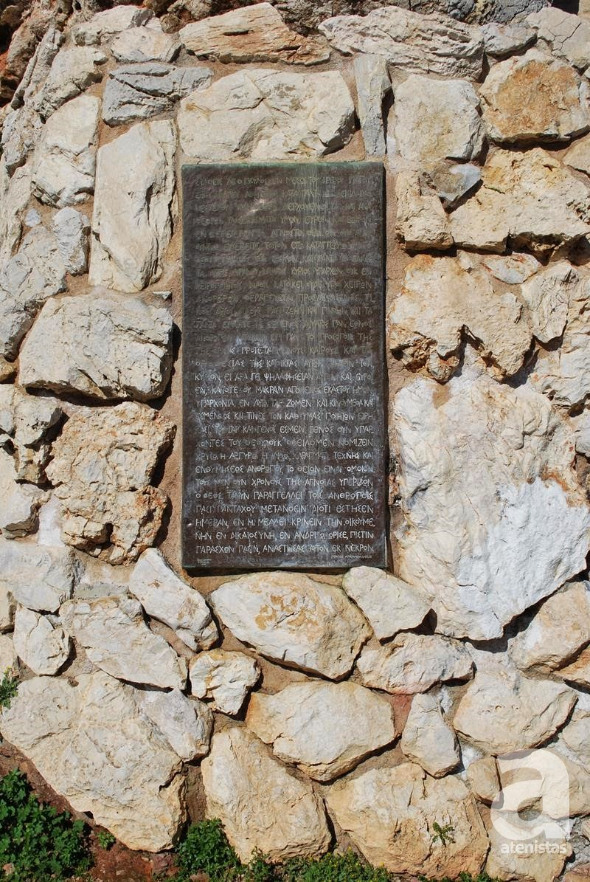
Τίτλος Έργου: Η ομιλία του Απόστολου Παύλου στον Άρειο Πάγο
Θέση: Λόφος Άρειου Πάγου, Ακρόπολη
Έτος Κατασκευής: 1938
Υλικό Κατασκευής: Χαλκός

Slide 14
ΣΠΟΥΔΕΣ ΤΟΥ ΑΠΟΣΤΟΛΟΥ ΠΑΥΛΟΥ ΚΑΙ Η ΑΝΑΤΡΟΦΗ ΤΟΥ

Slide 15
Μαθήτευσε κοντά στον σημαντικό αυτό διδάσκαλο, Γαμαλιηλ, έγινε κάτοχος, όσο λίγοι, της Ιουδαϊκής θεολογίας, ενώ το ύφος του, η θεολογική του μέθοδος και η χρήση της Γραφής παρουσιάζουν τον Παύλο ως αυστηρό αλλά και αγνό, ραββίνο, γνώστη όλων των επίμαχων ζητημάτων του ιουδαϊκού Νόμου και ικανό χειριστή της ραββινικής διαλεκτικής. Ο ίδιος ομολογεί αργότερα ότι υπήρξε πολύ επιμελής και μάλιστα «περισσότερος ζηλωτής των πατρικών παραδόσεων» και διέπρεπε μεταξύ των συνομηλίκων. Αναφερόταν συχνά στα προνόμια και τη θεία κλήση του Ισραήλ και αρκετά νωρίς απόκτησε βαθιά συνείδηση της διαφοράς ανάμεσα στον ιουδαϊκό και τον εθνικό κόσμο, ενώ απόκτησε αντίληψη για τη σημασία του Νόμου για τη ζωή του Ισραηλίτη και την απολύτρωση του Ισραήλ. Όλα αυτά όμως δεν σημαίνουν ότι ο Απόστολος Παύλος δεν γνώριζε τη θρησκευτικότητα και τη θρησκεία των εθνικών, ή τη μυθολογία τους και τις δημόσιες θρησκευτικές γιορτές του ελληνορωμαϊκού κόσμου. Ο Στράβων μάς πληροφορεί ότι η Ταρσός στα χρόνια του Παύλου ήταν ανώτερη από την Αθήνα και την Αλεξάνδρεια στα γράμματα, και ήταν έδρα πολλών στωικών φιλοσόφων. Στην πόλη αυτή ο Παύλος διδάχθηκε την ελληνική γλώσσα και ήρθε σε επαφή με τη σκέψη και τη ζωή του ελληνισμού. Αν και δεν είναι δυνατόν να εξαχθούν ασφαλή συμπεράσματα για τη γνώση του επάνω στους εθνικούς ποιητές, εντούτοις υπάρχουν τρία αποσπάσματα τα οποία ο ίδιος παραθέτει:

Slide 16
«φθείρουσιν ἤθη χρηστὰ ὁμιλίαι κακαί», στίχος από τη Θαΐδα του Μενάνδρου, του Αθηναίου κωμικού ποιητή του 3ου αιώνα π.Χ.
«Κρῆτες ἀεὶ ψεῦσται, κακὰ θηρία, γαστέρες ἀργαί» , χωρίο που πιθανόν προέρχεται από το «Περὶ χρησμῶν», σύγγραμμα του Επιμενίδη (7ος π.Χ. αιώνας) και επανέλαβε αργότερα ο Καλλίμαχος (3ος π.Χ. αιώνας) στον ύμνο του προς τον Δία.
«Τοῦ γὰρ καὶ γένος ἐσμέν» , τμήμα από στίχο που έγραψε ο Άρατος ο Σολεύς από την Κιλικία (3ος π.Χ. αιώνας).

Slide 17
Είναι πάντως πιθανό, οι δύο πρώτες παραθέσεις να είχαν τον χαρακτήρα παροιμίας στην εποχή του Παύλου. Η τρίτη παράθεση όμως, είναι δυνατόν να αποτελέσει τεκμήριο κάποιας, περιορισμένης έστω, γνώσης των «θύραθεν» ποιητών. Επιπλέον όμως, καθώς ο Παύλος μαθήτευσε στον Γαμαλιήλ για τον οποίο το Ταλμούδ αναφέρει ότι ήταν γνώστης της ελληνικής φιλολογίας, και καθώς ο Παύλος μετά τη στροφή του προς το Χριστιανισμό επέστρεψε στην Ταρσό, σε αυτή την περίοδο μπορεί να απέκτησε κάποιες γνώσεις επάνω στην ελληνική φιλολογία και φιλοσοφία. Εκτός από τη θεωρητική μόρφωση που έλαβε, έμαθε και την τέχνη του σκηνοποιού, ώστε να εξασφαλίζει τα προς το ζην με ένα χειρωνακτικό επάγγελμα, όπως και οι περισσότεροι ραββίνοι. Πιθανόν δηλαδή να έπλεκε ύφασμα που χρησίμευε για σκηνοποιία, καθώς η Ταρσός όπως και όλη η Κιλικία, όπως μαρτυρεί ο λατινικός όρος Cilicium (= ύφασμα από τρίχωμα κατσίκας), ήταν τόπος κατασκευής τέτοιων υφασμάτων.

Slide 18
ΑΝΤΙΛΗΨΕΙΣ ( π.Χ )

Slide 19
Παράλληλα ο Σαύλος είχε λάβει εξαίρετη εβραϊκή μόρφωση. Ήταν υιός πλουσίου φαρισαίου, ζηλωτού εβραίου. Και σπούδασε κοντά στον μεγαλύτερο τότε νομοδιδάσκαλο, τον ραββίνο Γαμαλιήλ. Έτσι σε νεαρή ακόμα ηλικία έγινε ένας από τους πιο σοφούς Εβραίους της εποχής του. Και φυσικά έγινε φαρισαίος. Και σαν φαρισαίος πίστευε ότι ο άνθρωπος σώζεται μόνο, όταν τηρήσει τον Νόμο του Μωυσή. Αυτή ήταν η πίστη των φαρισαίων. Και συνοψιζόταν στην φράση, που μνημονεύει ο Παύλος: «ο ποιήσας αυτά άνθρωπος ζήσεται εν αυτοίς». Ο Σαύλος ημέρα με την ημέρα δενόταν πιο πολύ με την πίστη αυτή. Και αισθανόταν όλο και πιο βαθειά αφοσίωση στον Νόμο του Μωυσή και στις φαρισαϊκές παραδόσεις.

Slide 20
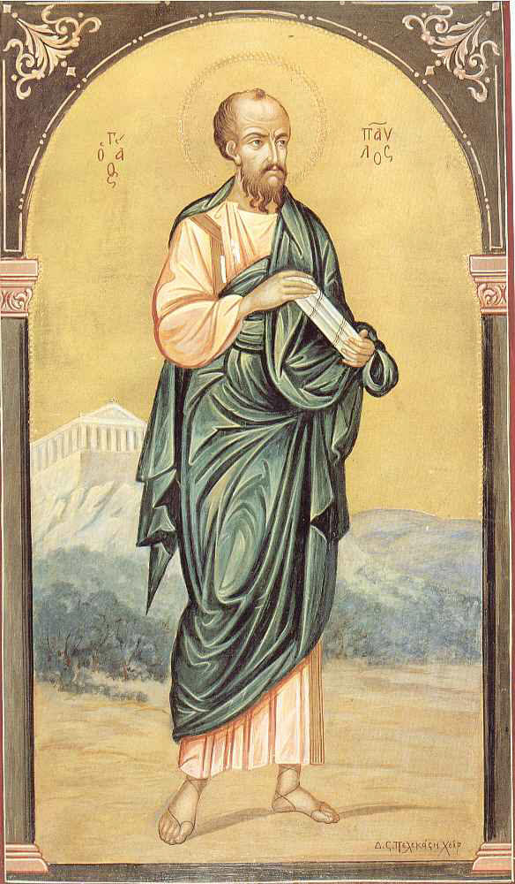
Ακολουθώντας τις αρχές αυτές ο Σαύλος εστράφη με άγριο φανατισμό εναντίον της Εκκλησίας του Χριστού. Η αντίθεση του προς την Εκκλησία υπαγορεύθηκε από τις εξής σκέψεις:
• Τι είναι ανώτερο; Ο Νόμος ή ο Μεσσίας;
• Τι είναι ο Μεσσίας; Νομοθέτης ή άνθρωπος υποχρεωμένος να τηρεί τον νόμο;
Στα ερωτήματα αυτά η απάντηση των φαρισαίων ήταν:
• ο Νόμος δόθηκε από τον Θεό και είναι αιώνιος.
• ο Μεσσίας είναι δούλος του Θεού, υποχρεωμένος να τηρεί τον Νόμο.
Αντίθετα η απάντηση του Ιησού Χριστού ήταν:
• ο Μεσσίας είναι ανώτερος και από τον Μωυσή και από τον Νόμο του.
• ο Μεσσίας είναι ο Νομοδότης Θεός.

Slide 21
ΑΝΤΙΛΗΨΕΙΣ ( μ.Χ )

Slide 22
Άλλαξαν οι απόψεις του για την πίστη. Τώρα έγινε ένας ολόθερμος κήρυκας της χριστιανικής Πίστης, που μέχρι τότε ήθελε να την ξεριζώσει εντελώς. Και κήρυττε ότι ο άνθρωπος σώζεται «εκ πίστεως Ιησού Χριστού, και ουκ εξ έργων Νόμου». Και όταν φανατικοί Εβραίοι από ζήλο ήθελαν να τον εξοντώσουν σαν αρνητή του Νόμου και των παραδόσεων, ο Παύλος τους είπε:
«Σας καταλαβαίνω πολύ καλά! Γιατί κάποτε είχα και εγώ τον ίδιο φανατισμό για την τήρηση του Νόμου και των πατρικών μας παραδόσεων, που έχετε εσείς σήμερα».

Slide 23
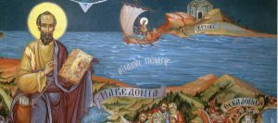
Άλλαξαν οι απόψεις του για τους ανθρώπους. Χωρίς να παύσει να αγαπάει τους ομοεθνείς του, όσο και πρώτα, τώρα έπαψε να θεωρεί τους άλλους λαούς γκόγιμ (δηλ. κτήνη) και έγινε ο κατ’ εξοχήν «απόστολος των εθνών».

Slide 24
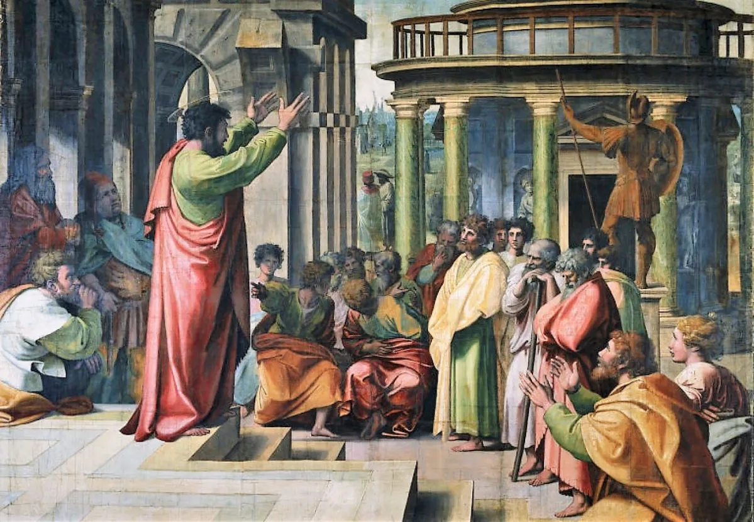
Τότε ο Σαύλος κατάλαβε, ότι δεν μπορεί να απορρίπτει τον Χριστό και να τον θεωρεί κατάρα, επειδή είναι γραμμένο στον Νόμο, επικατάρατος πας ο κρεμάμενος επί ξύλου.

Slide 25
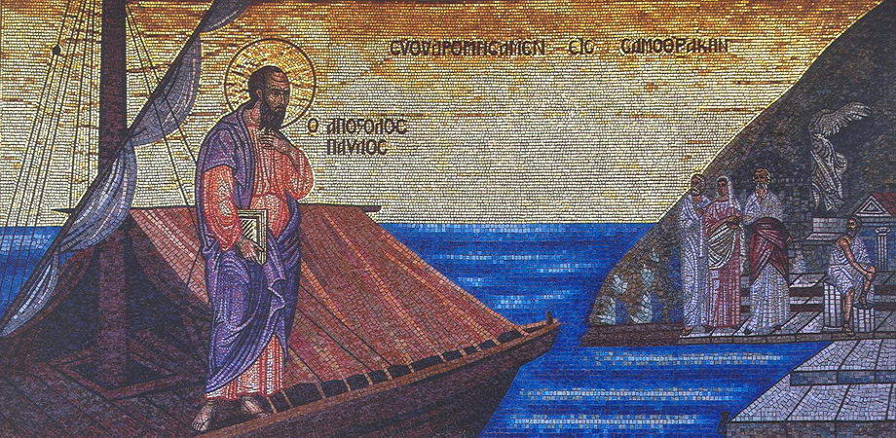
Τότε κατάλαβε, ότι οφείλει να φροντίζει να κατανοεί την λογική του Θεού, και να προσαρμόζει την δική του λογική στην λογική του Θεού.

Slide 26
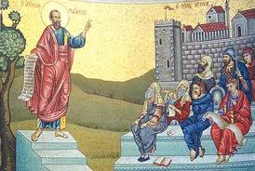
Τότε κατάλαβε, ότι ο θάνατος του Χριστού στον Σταυρό δεν ήταν ήττα, όπως το εξηγεί η ανθρώπινη λογική, αλλά νίκη περήφανη, και θρίαμβος, αφού με τον θάνατό του ο Χριστός «κατήργησε» τον διάβολο, που μέχρι τότε ήταν εξουσιαστής στον χώρο του θανάτου, και απάλλαξε τους ανθρώπους από τον δίκαιο φόβο, που μέχρι τότε τους βασάνιζε όλους, ότι πεθαίνοντας πηγαίνουν στον Άδη και πέφτουν στην εξουσία και κυριαρχία του διαβόλου.

Slide 27
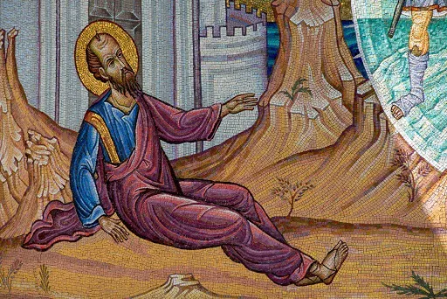
Τώρα, όποιος έχει πίστη στον Χριστό, ότι είναι ο Σωτήρας και Λυτρωτής μας, ο Ελευθερωτής των ψυχών μας, όχι απλώς παύει να φοβάται τον διάβολο και την κόλαση, αλλά παίρνει μέσα του την ελπίδα της αιώνιας δόξας και μακαριότητας, κοντά στον Χριστό, στην Βασιλεία Του

Slide 28
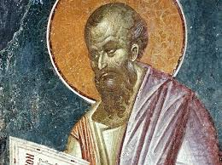
Τώρα ο Σταυρός από κατάρα και λίθος προσκόμματος, που είναι για τους χωρίς πίστη στον Χριστό Εβραίους, για τους πιστούς είναι το σύμβολο και όργανο της νίκης κατά του εχθρού μας διαβόλου. Και γι’ αυτό ο Παύλος, όχι μόνο δεν τον θεωρεί πια κατάρα, αλλά λέει: Αφού ο Θεός σταυρώθηκε για μας, για να μας σώσει, «εμοί μη γένοιτο καυχάσθαι, ειμή εν τω Σταυρώ του Χριστού». Από τότε, οι ιδέες του Παύλου επικεντρώθηκαν, όπως μας πληροφορεί ο απόστολος Λουκάς, σε δύο σημεία:
• ότι έδει παθείν τον Χριστόν, δηλ. ήταν απαραίτητο για μας να σταυρωθεί ο Χριστός και
• ότι ο Χριστός (Μεσσίας) είναι ο Ιησούς.
Έτσι ο Ιησούς έγινε το κέντρο της ζωής του, της ψυχής του, της σκέψης του, ολόκληρου του είναι του.
Και ο Παύλος έγινε ένας παράδοξος μικρόκοσμος, δηλ. μια ζωντανή μικρογραφία του απέραντου μεγάλου μυστηρίου της αναστάσεως του Ιησού, που από τότε ενεργεί συνεχώς στον κόσμο.

Slide 29
ΜΕΤΑΣΤΡΟΦΗ ΑΠΟΣΤΟΛΟΥ ΠΑΥΛΟΥ

Slide 30
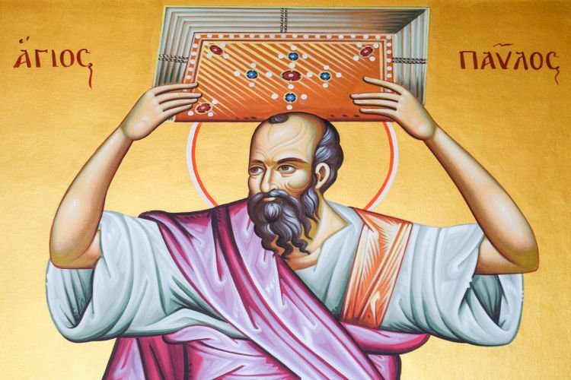
Με την καρδιά γεμάτη πάθος εναντίον των μαθητών του Χριστού, με την διάθεση να μην αφήσει ούτε ένα ζωντανό, ο Σαύλος πήγε στον Αρχιερέα των Εβραίων και του ζήτησε μια εξουσιοδότηση και συστατικές επιστολές-εντολές προς τις συναγωγές της Δαμασκού να τεθούν υπό τις διαταγές του, ώστε να μπορέσει, όποιον βρει εκεί να ακολουθεί την οδό της σωτηρίας που υπέδειξε ο Χριστός, είτε αυτός είναι άνδρας, είτε είναι γυναίκα, να τους φέρει όλους δεμένους στην Ιερουσαλήμ.

Slide 31
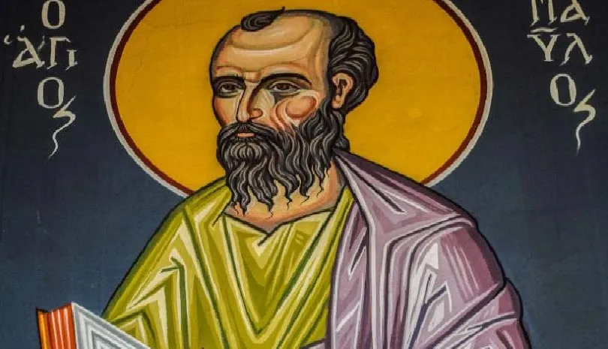
Μα ενώ πλησίαζε στην Δαμασκό, ξαφνικά γύρω του έλαμψε ένα φως από τον ουρανό. Ο Σαύλος όταν είδε το φως εκείνο, έπεσε στην γη και άκουσε μία φωνή που του έλεγε:
– Σαούλ, Σαούλ, γιατί με καταδιώκεις;
Ερώτησε ο Σαούλ:
– Ποιός είσαι, Κύριε;
Του απάντησε:
– Εγώ είμαι ο Ιησούς εκείνος, που εσύ τον καταδιώκεις. Μα σήκω. Πήγαινε στην πόλη. Και εκεί θα σου ειπώ, τί είναι χρέος σου να κάμεις.
Οι άνδρες που ήταν μαζί του βλέποντας και ακούγοντας τα συμβάντα έμειναν εμβρόντητοι,! Γιατί άκουγαν τα λόγια του Χριστού, μα χωρίς να Τον βλέπουν.
Σηκώθηκε ο Σαύλος, αλλά παρ’ ότι είχε τα μάτια του ανοιχτά, δεν έβλεπε πια τίποτε. Είχε τυφλωθεί εντελώς. Τον επήραν και κρατώντας τον από το χέρι τον οδήγησαν στην Δαμασκό. Και έμεινε εκεί τρεις ημέρες, χωρίς να βλέπει τίποτε. Αυτές τις τρεις ημέρες έκανε αυστηρή νηστεία: δεν έβαλε στο στόμα του τίποτε: ούτε έφαγε, ούτε ήπιε τίποτα!

Slide 32
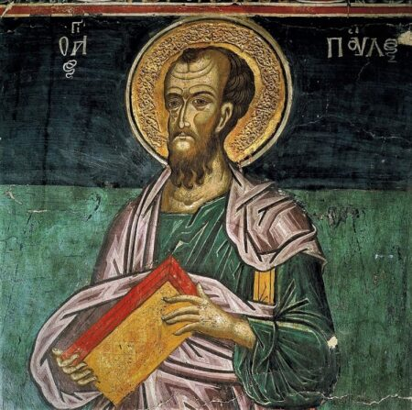
Στην Δαμασκό ζούσε τότε ένας μαθητής του Χριστού ο Ανανίας. Σ’ αυτόν φανερώθηκε ο Κύριος και του είπε:
– Ανανία!
Είπε ο Ανανίας:
– Στις εντολές Σου, Κύριε!
Και ο Κύριος του είπε:
– Σήκω και πήγαινε στην οδό που ονομάζεται «ευθεία». Εκεί στο σπίτι του Ιούδα, θα βρεις ένα Σαύλο από την Ταρσό. Τώρα προσεύχεται και βλέπει όραμα, ότι ένας Ανανίας πήγε στο σπίτι του και του έκανε μια ευχή ακουμπώντας τα χέρια του στο κεφάλι του, για να αποκτήσει πάλι το φως του.

Slide 33
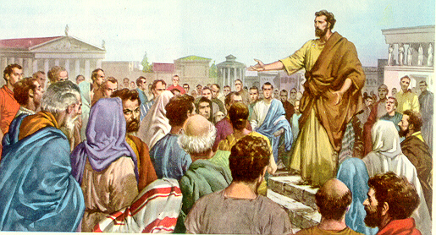
Απάντησε ο Ανανίας:
– Για τον άνθρωπο αυτόν άκουσα από πολλούς, ότι έκαμε πολύ κακό εις βάρος των αγίων Σου στην Ιερουσαλήμ. Και τώρα ξέρω, ότι εδώ έχει έλθει με πληρεξουσιότητα να συλλάβει και να δέση όλους εκείνους που επικαλούνται το άγιο όνομα Σου.
Του λέγει ο Κύριος:
– Πήγαινε. Κάμε αυτό που σου λέω. Είναι πια εκλεκτός μου. Τον προορίζω να κηρύξει το όνομα Μου στους ειδωλολάτρες και ενώπιον βασιλέων, χωρίς να παύση ποτέ να κηρύττει στους υιούς Ισραήλ. Και εγώ θα του φανερώσω όλα εκείνα που είναι προορισμένος να πάθη για χάρη Μου.

Slide 34
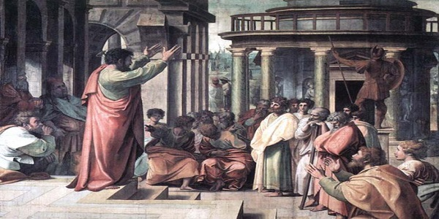
Μετά από αυτό ο Ανανίας ξεκίνησε και επήγε στο σπίτι του Ιούδα. Και αφού έβαλε τα χέρια του στο κεφάλι του Σαύλου είπε:
– Σαύλε, αδελφέ, με έστειλε ο Κύριος∙ ο Ιησούς∙ Εκείνος που είδες στο δρόμο, καθώς ερχόσουν. Με έστειλε να σε κάμω να ξανααποκτήσεις το φως σου και να γεμίσεις Πνεύμα Άγιο.
Και αμέσως έπεσαν από τα μάτια του κάτι σαν λέπια, και ο Σαύλος ξανααπόκτησε το φως του.
Αμέσως σηκώθηκε και βαπτίσθηκε. Και αφού επήρε λίγο φαγητό, δυνάμωσε.

Slide 35
ΕΝΝΟΙΟΛΟΓΙΚΟΣ ΧΑΡΤΗΣ

Slide 37
ΒΙΒΛΙΟΓΡΑΦΙΑ

Slide 38
https://el.wikipedia.org/wiki/%CE%91%CF%80%CF%8C%CF%83%CF%84%CE%BF%CE%BB%CE%BF%CF%82_%CE%A0%CE%B1%CF%8D%CE%BB%CE%BF%CF%82
https://www.sansimera.gr/biographies/856
https://2gympsilkalymn.wordpress.com/
https://proseuxi.gr/apostolos-paulos-alithina-megalos/
https://www.monastiria.gr/i-poreia-tou-apostolou-paulou-stin-ellada/
https://www.dogma.gr/dialogos/apostolos-pavlos-o-protos-meta-ton-ena/65860/
https://aristeia.news/%CE%BF-%CE%B1%CF%80%CF%8C%CF%83%CF%84%CE%BF%CE%BB%CE%BF%CF%82-%CF%80%CE%B1%CF%8D%CE%BB%CE%BF%CF%82-%CE%B1%CF%86%CF%85%CF%80%CE%BD%CE%AF%CE%B6%CE%B5%CE%B9-%CF%84%CE%BF%CF%85%CF%82-%CE%B1%CE%B8%CE%B7/
https://aperges.gr/shop/ekdoseis-ektypomenon-eikonon/vyzantines-eikones/agioi-apostoloi-evaggelistes-vyzantines/%CE%B1%CE%B3%CE%B9%CE%BF%CF%82-%CE%B1%CF%80%CE%BF%CF%83%CF%84%CE%BF%CE%BB%CE%BF%CF%82-9756/
https://www.alexpolisonline.com/2017/06/blog-post_439.html
https://www.pemptousia.gr/2013/07/o-apostolos-pavlos-stin-chalkidiki/

Slide 39
ΤΕΛΟΣ

